Slide 1
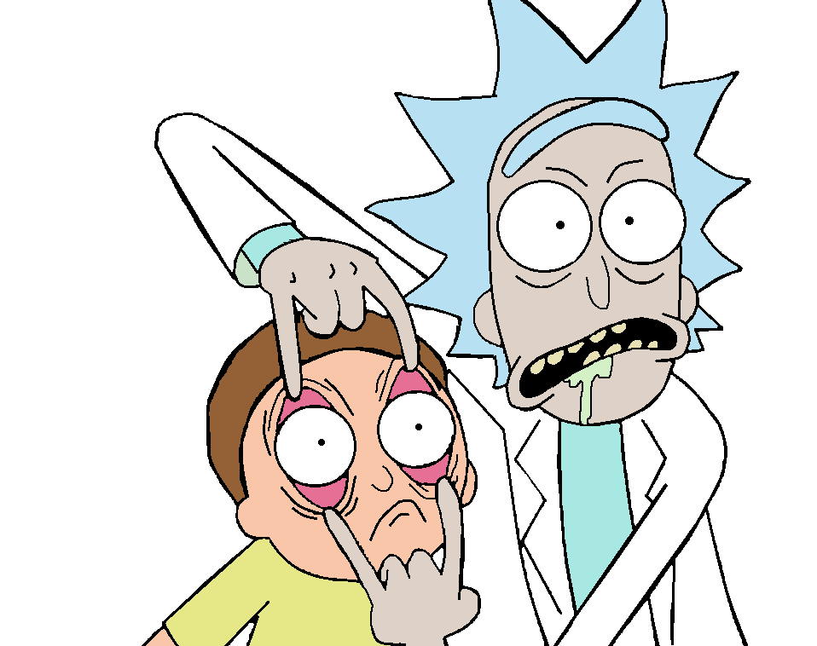
PickleRick Programming Language
Logica da Computação
Aluno: Rafael Seicali Malcervelli

Slide 2
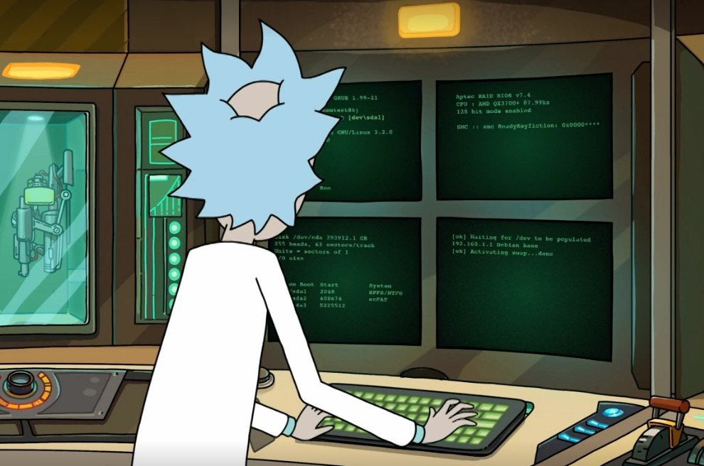

Motivação
Rick and Morty é uma série de TV originada no canal Adult Swim que conta a história de diversas aventuras do cientista mais inteligente do mundo e seu neto.
Viagens interdimensionais e intergalácticas com um humor ácido e voltado para o público adulto.
Como seria se tal cientista decidisse criar uma linguagem de programação para seus experimentos com base nas suas histórias?

Slide 3

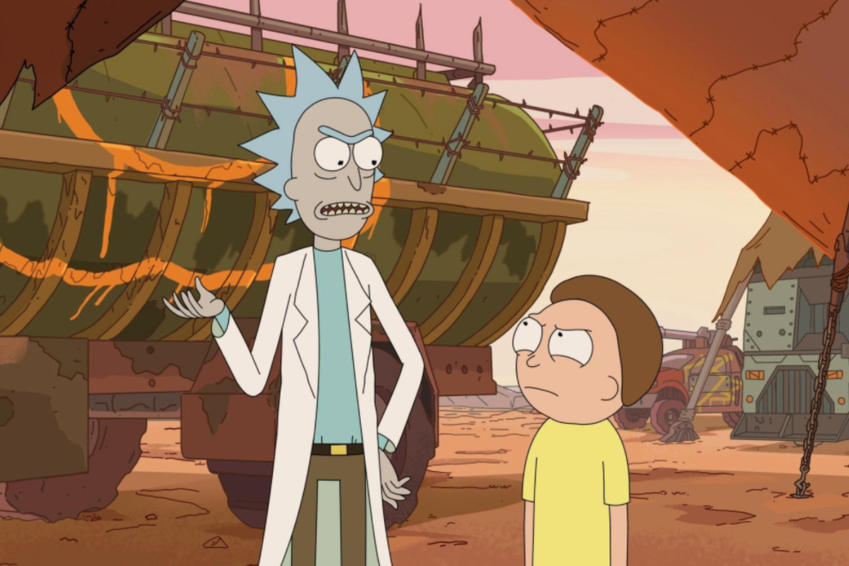
Características
Para printar algo na linguagem, utiliza da frase “show me what you got”, dita por entidades de outra dimensão durante um torneio entre diversos planetas, o qual apenas o vencedor não é destruído.
Ao invés da utilização dos sinais de > (MAIOR) e < (MENOR), usa-se “rickier_than” e “mortyer_than”, respectivamente, visto que o neto (Morty) do cientista (Rick) é sempre apontado como burro e insignificante para ele.

Slide 4
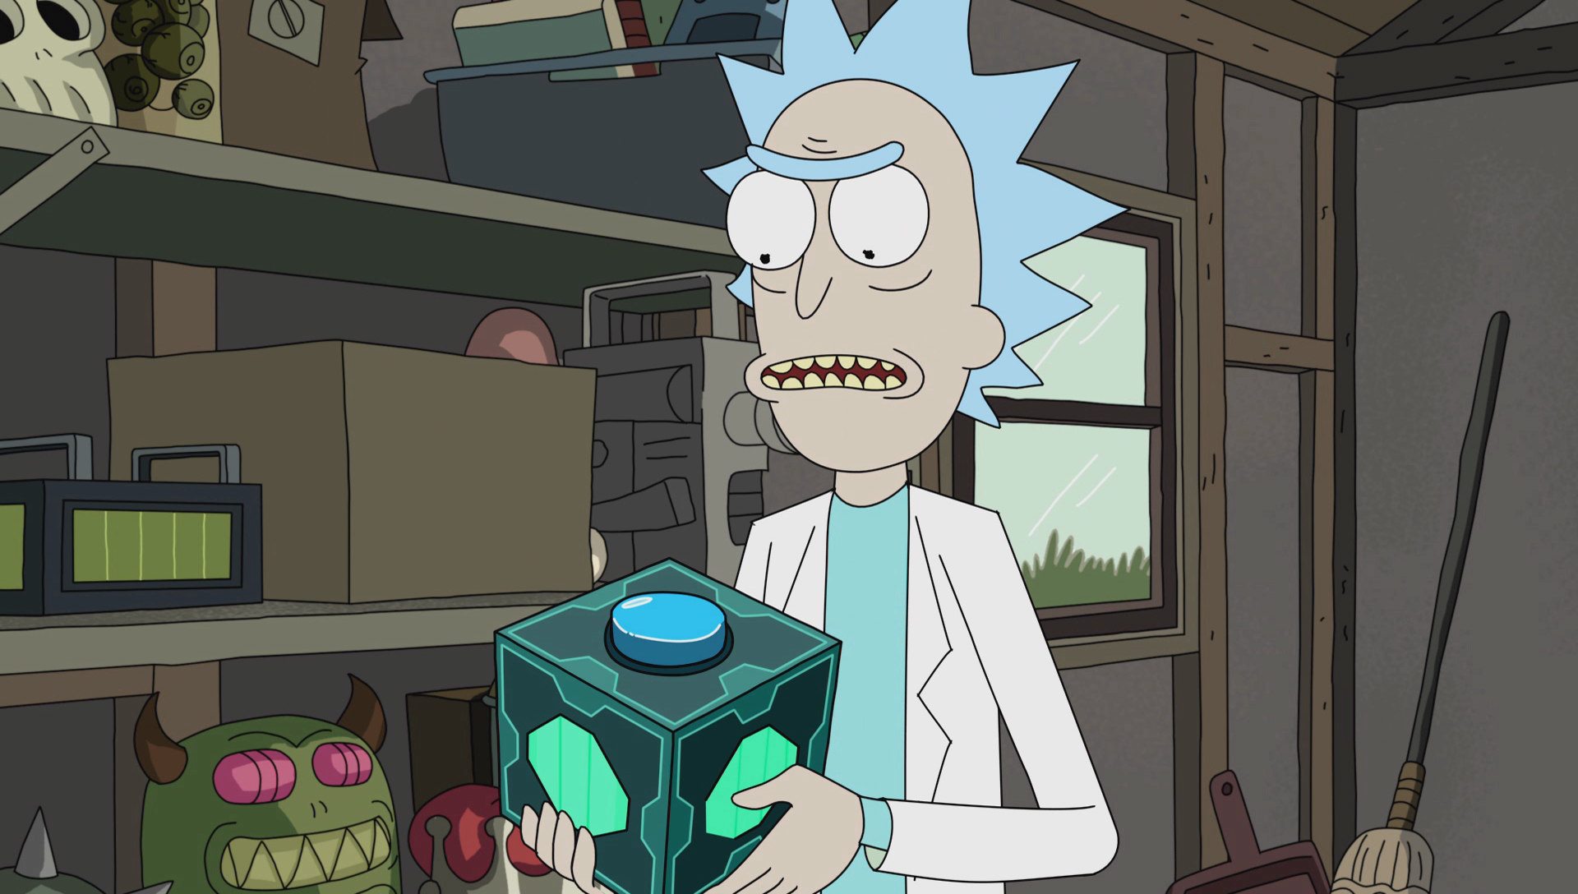
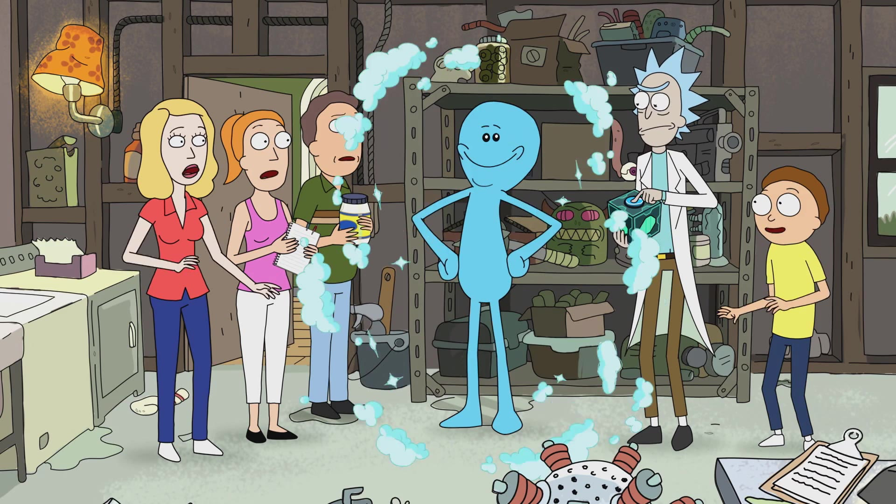
Curiosidades
A caixa de Meeseeks é um objeto obtido pelo Rick em uma de suas muitas aventuras pelos universos que ao ser utilizada, um ser azulado aparece e realiza uma atividade proposta pelo usuário que apertou a caixa
Um detalhe curioso é que enquanto o ser não termina de executar tal ação, ele permanece vivo e só desaparece ao finalizá-la
Por isso, assemelha-se ao comportamento de uma variável e é assim que é declarada uma nova variável na linguagem

Slide 5
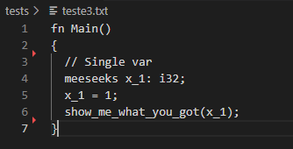
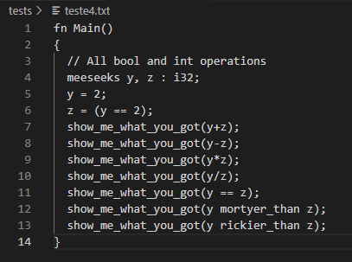
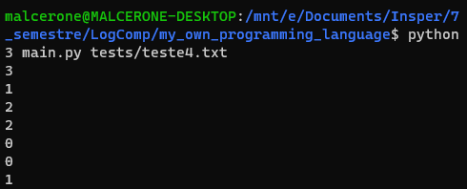
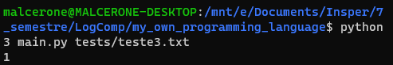
Exemplos

